Slide 1




Curso:
Introducción a la Analítica de datos con Python

Slide 2

Mapa de contenidos:
Los contenidos de este curso, se tratan en 6 sesiones o unidades, cuyos principales temas son los siguientes:
I. INTRODUCCIÓN A LA ESTADÍSTICA APLICADA CON PYTHON
Variables
Simulación de datos
II. CÁLCULO DE ESTADÍSTICOS EN PYTHON
Moda
Mediana
Promedio
Desviación estándar
III. PORCENTAJES EN PYTHON
Porcentajes
Librería pandas y uso de dataframe
Cálculo de porcentajes en Python
Analizando frecuencia y porcentajes
Ley de números pequeños
IV. PROBABILIDADES
Probabilidad
Probabilidad teórica
Probabilidad empírica
Ley de los grandes números
V. MANIPULANDO HOJAS DE CÁLCULO EN PYTHON
Importar archivos a Python
Manipular tablas de datos
Describir los datos
VI. DESCRIBIENDO DATOS EN PYTHON
Describir los datos
Agrupando datos
Función de agregación
Describir los datos - Frecuencia
Describir los datos - Porcentaje

Slide 3
UNIDAD 3: PORCENTAJES EN PYTHON

Slide 4
Unidad 3 Introducción
¡Hola de nuevo!
Ya estamos en la sesión 3 del curso introducción a la analítica de datos con Python. En esta sesión estudiaremos el uso de porcentajes, además de construir y manipular los primeros datasets, lo cual será central para las siguientes unidades.
¿Qué aprenderemos?
El uso de porcentajes y su interpretación.
¡Comencemos!

Slide 5
Unidad 3: Porcentajes en Python
Objetivo: En esta unidad comprenderemos cómo usar e interpretar porcentajes para analizar un conjunto de datos.
Aprendizaje esperado: Calcular e interpretar porcentajes, y construir data frames en Python.
Contenidos:
Porcentajes
Librería pandas y uso de data frames
Cálculo de porcentajes en Python
Analizando frecuencia y porcentajes
Ley de números pequeños

Slide 6
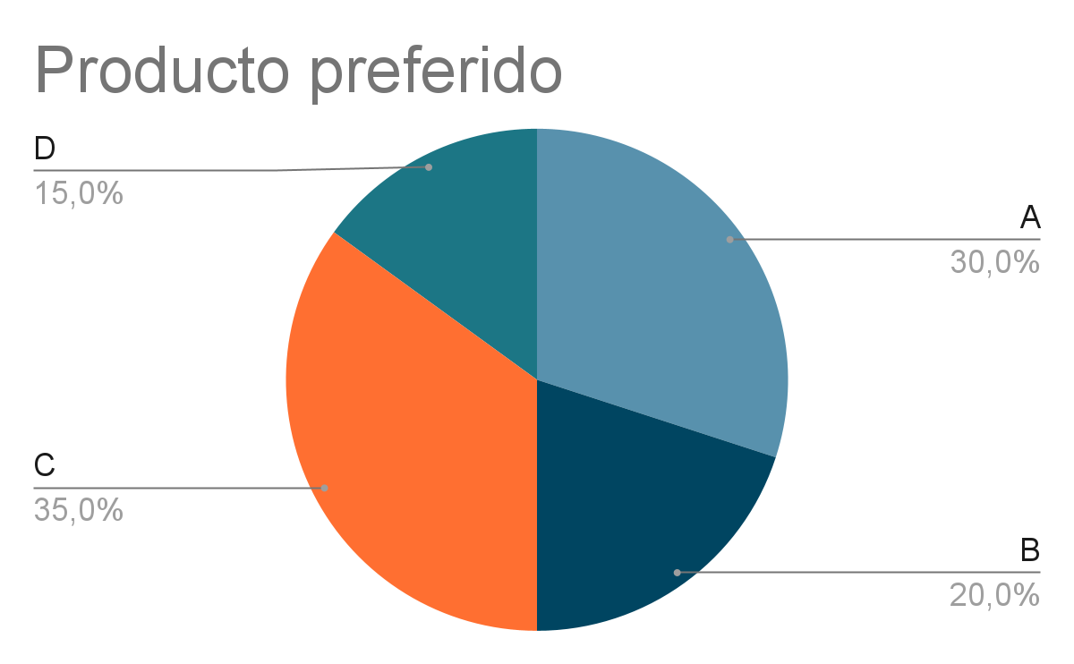
Unidad 3: Porcentajes en Python Porcentajes
Los porcentajes son una representación numérica de la participación de ciertos elementos en un conjunto de datos. Estos se expresan como un valor decimal multiplicado por 100, por ejemplo 20% = 0.2 * 100.
Por ejemplo, cuando tomamos la mediana, podíamos ver que el 50% de los valores eran menores o inferiores a cierto valor. Así, los porcentajes nos dan una idea de qué tan prevalente o frecuente es un elemento en un grupo de datos de manera más intuitiva. Si decimos que el 10% está de acuerdo con un enunciado A y el 90% restante con un enunciado B, entendemos que B es preferido por la mayoría.
Una manera de representar los porcentajes es por el llamado gráfico de torta como el siguiente.
Si encuestamos a 1500 personas, y les preguntamos qué producto elegirían entre 4 opciones: A, B, C, D, podemos afirmar que el grupo mayoritario escogió el producto C, con un 35%.
Ese porcentaje se obtuvo dividiendo la cantidad de personas que prefirió C (525), dividido por el total de personas (1.500), lo que nos da 0.35, y luego multiplicamos por 100 para obtener nuestro 35%

Slide 7
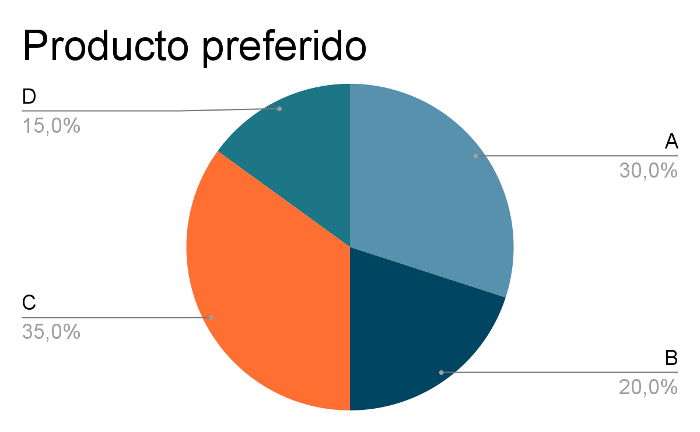
Unidad 3: Porcentajes en Python Ejercicio 1
Ahora ¿Qué ocurriría si solo tengo los porcentajes y el total de personas encuestadas? ¿Cómo puedo saber el número de personas?. Por ejemplo, queremos saber la cantidad de personas que prefirió el producto D. Para esto podemos plantear una ecuación en que:
x ÷ 1500 = 0.15
Que podemos reescribir de esta forma:
x = 1500 * 0.15
Ahora calcula ¿Cuántas personas prefirieron el producto D? (puedes resolverla en Python)
200
202
30
225

Slide 8
Unidad 3: Porcentajes en Python Ejercicio 1
Respuesta correcta:
Ahora ¿Qué ocurriría si solo tengo los porcentajes y el total de personas encuestadas? ¿Cómo puedo saber el número de personas?. Por ejemplo, queremos saber la cantidad de personas que prefirió el producto D. Para esto podemos plantear una ecuación en que:
x ÷ 1500 = 0.15
Que podemos reescribir de esta forma:
x = 1500 * 0.15
Ahora calcula ¿Cuántas personas prefirieron el producto D? (puedes resolverla en Python)
200
202
30
225
Retroalimentación: este valor numérico que está detrás del porcentaje se conoce como valor absoluto.

Slide 9
Unidad 3: Porcentajes en Python Porcentajes
Pero los porcentajes también pueden ser engañosos. Veamos el siguiente ejemplo:
Tenemos dos grupos de personas A y B, los cuales pueden ser recompensados o no, como se muestra en la siguiente tabla, donde los números representan las frecuencias o valores absolutos, podemos ver que 50 personas del grupo A no recibe recompensa o que 70 del grupo B si.
Columnas
 | Grupo A | Grupo B
Sin recompensa | 50 | 60
Con Recompensa | 40 | 70
Filas
Vamos a proceder a replicar esta tabla en Python.

Slide 10

Unidad 3: Porcentajes en Python Librería pandas y uso de dataframe
Para ello usaremos la librería “pandas”, la que importamos con el alias “pd” de esta forma:
Generamos 2 objetos, uno para el grupo A y uno para el grupo B, cada uno con un par de datos según cuántos son recompensados y cuantos no, los cuales podemos pensar como dos listas separadas.
Sin recompensa
Recompensados
Luego, creamos un objeto de tipo diccionario o dict. Este es muy similar a los arreglos, pero permite cosas más complejas, como asignar nombres a los objetos que almacena. Los dos arreglos anteriores los incluimos en un solo diccionario que llamaremos “datos”.
Para crear un diccionario hacemos algo similar a una lista, pero en vez de corchetes “[]”, usaremos llaves “{ }”.

Slide 11


Unidad 3: Porcentajes en Python Librería pandas y uso de dataframe
Como dijimos, en los diccionarios podemos especificar más detalles, como el nombre de sus objetos almacenados, lo que se realiza de la siguiente forma.
*Recordar que los datos de tipo cadena van con comillas dobles o simples, cualquiera de las dos.
Por último convertimos este diccionario en un objeto de tipo dataframe. Los dataframe son muy similares a una planilla de Excel, esto es, una tabla con filas y columnas, por lo que es uno de los tipos de datos más usados para el análisis de datos.
Para convertir nuestro diccionario a dataframe, usamos la librería “pandas” importada anteriormente.
Esto se ve así:

Slide 12


Unidad 3: Porcentajes en Python Librería pandas y uso de dataframe
Aunque se parece mucho a lo que queremos lograr, aún falta precisar el nombre de las filas, que en este caso tienen asignado un 0 y 1. En el contexto de los dataframes, las filas se conocen como “index” y podemos modificarlos incorporando una lista de nombres en el parámetro de la función.
Primero definamos la lista con el nombre de las filas que queremos, en nuestro caso “Sin recompensa” y “Con recompensa”.
Luego, podemos usar el parámetro index de la función “.Dataframe()” de la librería pandas (a la que le asignamos el alias pd), para agregarle estos nombres a nuestro dataframe, así:
Gracias a esto, nuestra tabla de datos queda como esperamos.

Slide 13
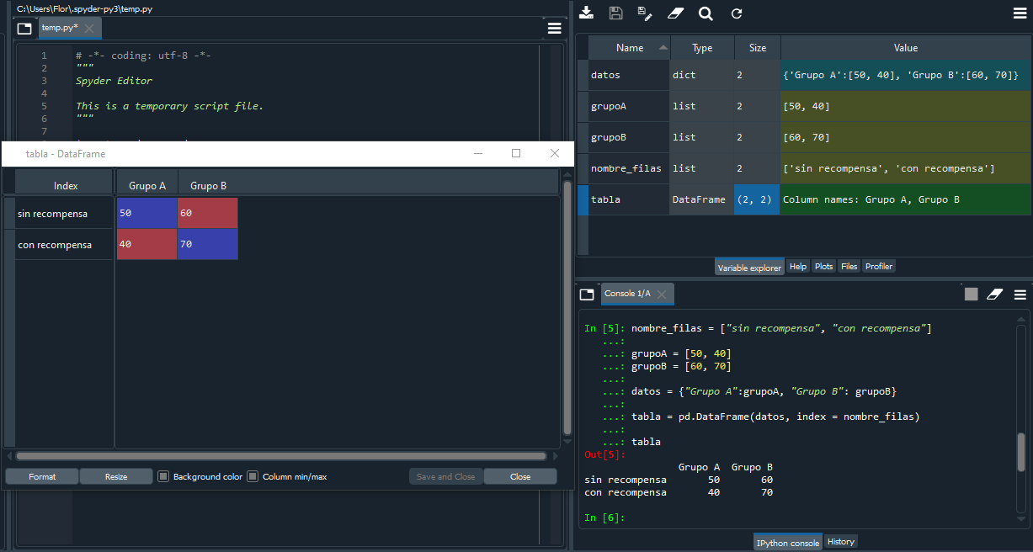
Unidad 3: Porcentajes en Python Librería pandas y uso de dataframe
La secuencia completa se ve así:
Si haces doble clic sobre una variable de tipo dataframe, se desplegará una ventana como esta
Puedes ver un vídeo del proceso a continuación

Slide 14
Unidad 3: Porcentajes en Python Librería pandas y uso de dataframe
A continuación veremos un video del proceso.
Lo primero que realizaremos será seleccionar la linea import panda as pd y la ejecutaremos, luego seleccionamos las líneas del grupo A y grupo B y le damos a ejecutar, a continuación podemos ver en nuestra consola una tabla que nos muestra los datos de los grupos.
Ejecutaremos la lista de datos y podremos ver en nuestra consola como se agregó la lista a la tabla y el detalle de cada grupo que tiene esa lista.
Luego ejecutaremos el nombre de las filas y podremos ver en nuestra consola como se agregan esos nombres y finalmente podremos ver como se ejecuta la línea de la tabla donde nos muestra en detalles la información que contiene esa tabla.
Y cuando ejecutemos solo la palabra tabla nos va a mostrar la tabla separada con sus columnas y filas con sus respectivos datos.
Ver video AQUÍ

Slide 15

Unidad 3: Porcentajes en Python Ejercicio 2
Mira el siguiente fragmento de código
¿Cuál de las siguientes afirmaciones describiría correctamente lo que se está haciendo?
Nada, esto dará error de sintaxis por no seguir las reglas de programación
Se está creando un diccionario de datos con valores aleatorios
Se está creando un diccionario de datos con puntajes de pruebas de 3 personas
Se está creando un objeto dataframe con puntajes de pruebas de 3 personas

Slide 16
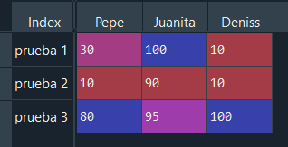
Unidad 3: Porcentajes en Python Ejercicio 2
Mira el siguiente fragmento de código
¿Cuál de las siguientes afirmaciones describiría correctamente lo que se está haciendo?
Nada, esto dará error de sintaxis por no seguir las reglas de programación
Se está creando un diccionario de datos con valores aleatorios
Se está creando un diccionario de datos con puntajes de pruebas de 3 personas
Se está creando un objeto dataframe con puntajes de pruebas de 3 personas
Retroalimentación: así es, el objeto final debiera verse así

Slide 17

Unidad 3: Porcentajes en Python Cálculo de porcentajes en Python
Teniendo esta tabla, podemos hacernos preguntas como ¿qué porcentaje de personas no recibieron recompensa? Esto implica sumar la fila completa de personas sin recompensa y dividirlo por el total de personas. Hay varias maneras de lograrlo, esta es una alternativa.
Para esto debemos obtener el total de personas. Para eso podemos obtener el total de personas por grupo, y luego sumar ese total.
Para obtener los totales por grupo, los objetos dataframe tienen un método interno que permite sumar sus columnas: .sum(). Al invocarlo, tenemos la suma de filas
90 130

Slide 18


Unidad 3: Porcentajes en Python Cálculo de porcentajes en Python
Luego sumamos el total de cada columna y obtenemos el total de personas
Hecho esto, para obtener el total de personas sin recompensa, lo que hacemos es indicar por medio del comando
.loc[ ] el nombre o número de la fila que queremos recuperar.

Slide 19


Unidad 3: Porcentajes en Python Cálculo de porcentajes en Python
Luego sumamos esta cantidad para obtener el total de personas sin recompensa.
Finalmente con estos 2 valores, calculamos el porcentaje
Y ahora sabemos que el 50% de personas no recibe recompensa. La secuencia completa se ve así

Slide 20
Unidad 3: Porcentajes en Python Cálculo de porcentajes en Python
A continuación veremos un video de la secuencia completa del cálculo de porcentajes en Python.
Lo primero que haremos será ejecutar la línea tabla.sum para indicarle al programa que utilizaremos la función de suma, luego ejecutaremos el total de personas utilizando la función sum y podremos ver en nuestra tabla que nos muestra de forma automáticamente el resultado de la suma, luego ejecutaremos el total sin recompensa y podremos ver que como resultado nos retorna 110 y finalmente vamos a ejecutar el total sin recompensa dividido total personas por cien y podremos ver el porcentaje que nos arroja, en este caso corresponde a un 50%
Ver video AQUÍ

Slide 21

Unidad 3: Porcentajes en Python Ejercicio 3
Las siguientes instrucciones
nos indicarían qué porcentaje representan las personas recompensadas del grupo A respecto del total de personas ¿Verdadero o Falso?
Verdadero
Falso

Slide 22
Unidad 3: Porcentajes en Python Ejercicio 3
Respuesta correcta:
Las siguientes instrucciones
nos indicarían qué porcentaje representan las personas recompensadas del grupo A respecto del total de personas ¿Verdadero o Falso?
Verdadero
Falso

Slide 23

Unidad 3: Porcentajes en Python Analizando frecuencias y porcentajes
Para efectos técnicos, la propiedad “.loc[ ]” nos permite explorar libremente un DataFrame. Su lógica es esta:
Así podemos recuperar un valor o coordenada específica de nuestra tabla, por ejemplo, el número de personas recompensadas del grupo B.
Ahora, no todo en los porcentajes es tan intuitivo, existen ciertas excepciones o formas de abordar los porcentajes que pueden llevar a conclusiones contradictorias, sobre todo cuando estos tienen consecuencias sociales.

Slide 24

Unidad 3: Porcentajes en Python Analizando frecuencias y porcentajes
Por ejemplo, ante la pregunta ¿qué grupo es más o menos recompensado? El grupo B podría argumentar que ellos son menos recompensados, dado que el 55% de ellos no recibe recompensa con respecto al total.
No obstante, el grupo B también es el más numeroso, por lo que el grupo A podría responder que también son el grupo más recompensado, presentando alrededor del 32% de las recompensas en total, mientras que el grupo A solo obtiene cerca del 19%
Entonces ¿quién tiene razón? Tal vez una buena respuesta sea filtrando o condicionando el porcentaje por el grupo al que se pertenezca, así podemos reformular la pregunta de esta forma: si perteneces a determinado grupo ¿cuál es el porcentaje sin recompensa?

Slide 25


Unidad 3: Porcentajes en Python Analizando frecuencias y porcentajes
Esto en Python lo podemos calcular así:
Ya vimos que la función .sum() nos da el total de personas de cada grupo. Luego el método .loc[“sin recompensa”] nos da el total de personas no recompensadas de cada grupo.
Lo que estamos haciendo es calcular la frecuencia de estas personas por grupo y dividiendo por el total de personas del grupo respectivo.
50 ÷ 90 = 0.555
60 ÷ 130 = 0.461
Así podemos observar que si pertenecieras al grupo A, un 56% de las veces no serías recompensado, mientras que si pertenecieras al grupo B, un 46% de las veces, es decir, el grupo A en efecto es menos favorecido.

Slide 26
Unidad 3: Porcentajes en Python Ejercicio 4
En el caso anterior permite ver que los porcentajes a veces pueden enmascarar ciertas paradojas.
Por ejemplo, si comienzo a vacunar a la gran mayoría de la población contra una enfermedad y luego comparo el porcentaje de infectados totales entre la población vacunada y no vacunada, voy a encontrar más infectados entre los vacunados que entre los no vacunados. Sin embargo, al tomar una muestra aleatoria de la población encontramos los siguientes datos.
 | Vacunados | No vacunados
Infectados | 110 | 95
No infectados | 500 | 100
Efectivamente hay más infectados entre los vacunados, pero ¿Esto implica que la vacuna es perjudicial? Replica el ejercicio anterior, con estos datos y evalúa la afirmación: Los vacunados se infectan en mayor proporción que los no vacunados.
Verdadero
Falso

Slide 27
Unidad 3: Porcentajes en Python Ejercicio 4
Respuesta correcta:
En el caso anterior permite ver que los porcentajes a veces pueden enmascarar ciertas paradojas.
Por ejemplo, si comienzo a vacunar a la gran mayoría de la población contra una enfermedad y luego comparo el porcentaje de infectados totales entre la población vacunada y no vacunada, voy a encontrar más infectados entre los vacunados que entre los no vacunados. Sin embargo, al tomar una muestra aleatoria de la población encontramos los siguientes datos.
 | Vacunados | No vacunados
Infectados | 500 | 95
No infectados | 110 | 100
Efectivamente hay más infectados entre los vacunados, pero ¿Esto implica que la vacuna es perjudicial? Replica el ejercicio anterior, con estos datos y evalúa la afirmación: Los vacunados se infectan en mayor proporción que los no vacunados.
Verdadero
Falso
Retroalimentación: Efectivamente es falso, dado que la gran mayoría de la población está vacunada, es esperable que también encontremos más infectados en el grupo vacunado ya que la vacuna puede fallar en algunos casos, pero si comparamos la infección de cada grupo por separado, vemos que en la muestra no vacunada es bastante mayor a la vacunada

Slide 28

Unidad 3: Porcentajes en Python Ley de números pequeños
Por último, un problema común con los porcentajes, es lo que se conoce coloquialmente como “la ley de los números pequeños”. Ésta evidencia cómo pequeños cambios pueden verse amplificados a nivel porcentual en muestras pequeñas, aún cuando en cantidades totales o valores absolutos los cambios sean también pequeños.
Esto es un ejemplo extremo, pero es más claro. Digamos que tenemos 2 aldeas, una de 100 personas, y otra de 10.000.
Ambas aldeas buscan atraer habitantes, y con éxito, cada una ve un incremento en su población: La aldea 1 trajo un 30% más de personas, mientras que la aldea 2 trajo un 50% más. Almacenemos la cantidad de gente que atrajeron en variables.

Slide 29


Unidad 3: Porcentajes en Python Ley de números pequeños
Para esto calculamos la proporción de personas atraídas respecto del total de personas. Por cierto, la proporción es el porcentaje antes de multiplicar por 100. Extraemos esa proporción de incremento del total, y la guardamos en una variable.
Una primera mirada nos haría pensar que la aldea 2 tuvo más éxito, pues logró aumentar su población en un 50%, pero al imprimir los valores, veremos que en términos de personas, la aldea 1 logró atraer 60 veces más personas que la aldea 2 (3000 vs 50).
Esto se explica totalmente por las diferencias de tamaño en las poblaciones comparadas. Un pequeño porcentaje de una cantidad enorme, es enorme en términos absolutos, y al revés, un porcentaje grande de una cantidad pequeña, sigue siendo una cantidad pequeña.

Slide 30

Unidad 3: Porcentajes en Python Ley de números pequeños
Por último, es necesario precisar que es posible tener porcentajes superiores al 100%, que representan la totalidad de un grupo, más un valor extra. Por ejemplo, si tomamos el caso anterior de la aldea 2 de 100 personas, si esta hubiese atraído a 110 personas, habría tenido un incremento del 110%, lo cual puede plantearse así:
Este último elemento diferencia a los porcentajes de la probabilidad la cual está restringida de 0 a 1, ya que si bien estos conceptos pueden ser asociados, la probabilidad es un campo más amplio que nos permitirá explorar otros elementos en los datos, lo que veremos en la siguiente sesión.

Slide 31
Unidad 3: Porcentajes en Python Cierre
Has finalizado la tercera sesión de este curso ¡Felicidades!
En esta sesión estudiamos los porcentajes y cómo manipularlos desde un objeto dataframe. Vimos que el objeto dataframe tiene métodos que permiten explorar sus columnas y filas para analizarlos.
También revisamos algunas paradojas asociadas a los porcentajes, vimos por ejemplo cómo pueden llevar a resultados aparentemente contradictorios, pero que dependía de cómo agrupamos o condicionamos los porcentajes, como ocurría con las vacunas, la mayoría de muertos se encontraban en el grupo vacunado, pero al condicionar entre vacunados y no vacunados, vimos que su mortalidad era mucho menor.
Por último analizamos la ley de números pequeños y qué ocurre con las proporciones y valores absolutos entre dos grupos de distinto tamaño.
En la próxima sesión estudiaremos un concepto asociado a los porcentajes, pero que nos entrega más herramientas para pensar la incertidumbre del mundo y que es central al análisis de datos: la probabilidad
¡Hasta la próxima!

